Slide 1
SVETOVNI DAN HRANE
16. 10. 2020

Slide 2
SVETOVNI DAN HRANE, ki ga obeležujemo 16. oktobra, bo v okviru Organizacije Združenih narodov za hrano in kmetijstvo (FAO) letos potekal pod sloganom »Gojimo, hranimo, ohranjamo. Skupaj«.
Glavni namen je ozaveščanje globalne in lokalne javnosti z dejstvom, da po svetu še vedno živi veliko ljudi, ki trpijo za pomanjkanjem hrane. Na ta dan potekajo po svetu različni kongresi na tematiko prehrane in lakote v svetu.

Slide 3
Epidemija Covid-19 je pomembno zaznamovala leto 2020 in nas spomnila na to, da tudi hrane nimamo za samoumevno. Na svetu naj bi zaradi lakote trpelo kar 8,9 % svetovnega prebivalstva. Vsako leto pa se število ljudi, ki trpijo zaradi pomanjkanja hrane še povečuje.
Za vas smo na ta dan v avli šole pripravili stojnico z eksotičnim sadjem, ki ga v našem vsakdanu ne uporabljamo pogosto.

Slide 4
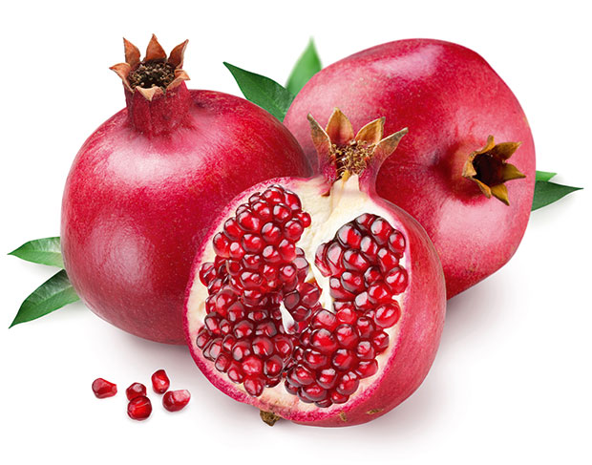
GRANATNO JABOLKO
IZVOR: Iran
OPIS: Plod ima debelo gladko lupino, v notranjosti pa je mnogo semen, ki so sočna in hrustljava.

Slide 5
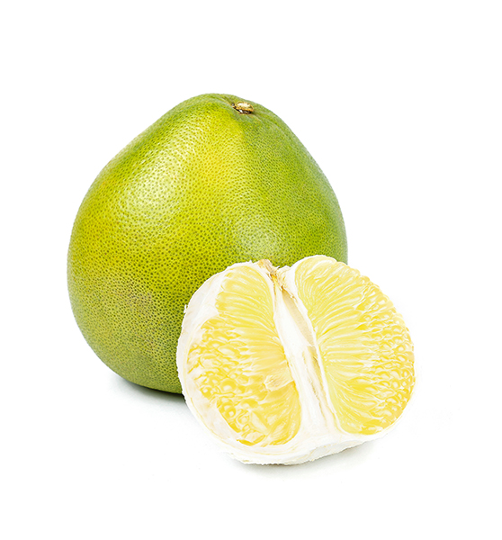
POMELO
IZVOR: jugovzhodna Azija
OPIS: Lupina je zelena ali rumenkasta. Sadno meso je rumenkaste ali rožnate barve, obdano z belo kožico, ki jo čim več odstranimo. Okus je osvežilen in grenko-sladek.

Slide 6
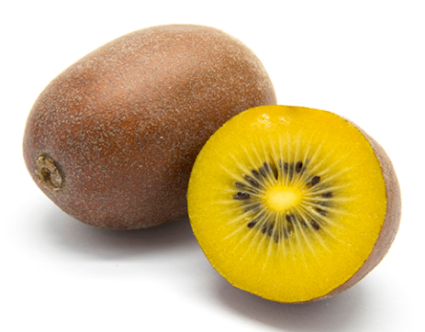
ZLATI KIVI
IZVOR: severna Kitajska
OPIS: Meso je rumeno-zlate barve in je bolj sladko od zelenega kivija. Olupek je brez dlačic.
ZANIMIVOST: Prvotno ime je bilo kitajska kosmulja. V Novi Zelandiji je dobil ime po avtohtoni ptici Kiwi (barva perja spominja na barvo sadeža).

Slide 7
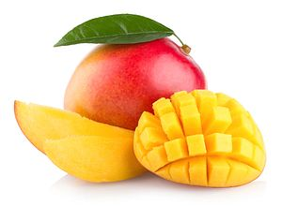
MANGO
IZVOR: Indija
OPIS: Zrel sadež je na dotik mehak, ima koščico, je okrogle ali jajčaste oblike, ima gladko lupino, ki je zelene, rumene, oranžne oziroma rdeče barve. Meso manga je rumeno do oranžno ter sočno in sladko.

Slide 8
PASIJONKA
IZVOR: južna Amerika
OPIS: Plodovi so vijolične ali rumene barve, nekoliko spominjajo na sveže fige. Za uživanje odstranimo lupino, najbolj enostavno je, če plod prerežemo in meso izdolbemo kar z žlico. Pečk ni treba pljuvati, saj so tako kot meso užitne.

Slide 9
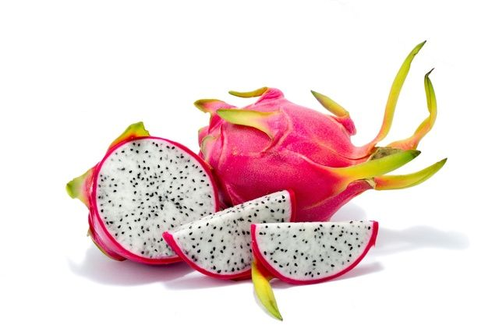
PITAJA
IZVOR: srednja Amerika
OPIS: Je plod kaktusa. Lupina je rdečo-rožnate ali rumene barve z zelenimi vršički. Je sladkega okusa – mešanica kivija in hruške, s hrustljavo teksturo.
DRUGO IME: zmajev sadež

Slide 10
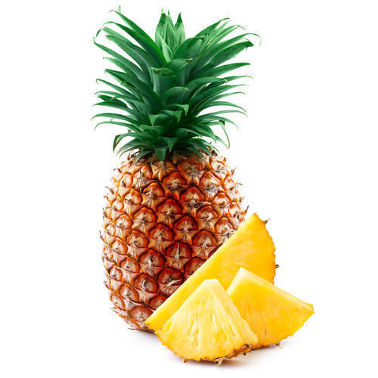
ANANAS
OPIS: Raste iz tal in v vsaki rastlini dozori samo en sadež, ki ima trdo skorjo, pod katero se nahaja vlaknasto in sočno meso rumene ali bele barve.

Slide 11
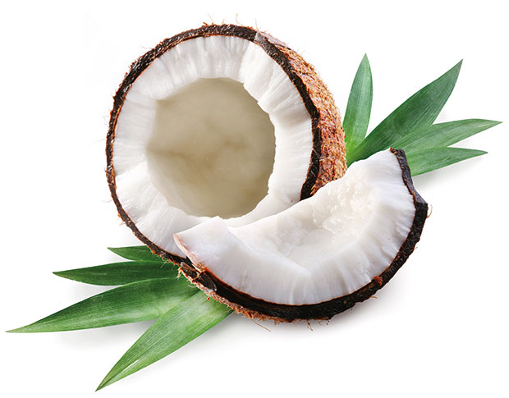
KOKOSOV OREH
OPIS: Ima trdo lupino, kokosovo meso in kokosovo vodo.
ZANIMIVOST: Ko kupujemo kokosov oreh, ga potresemo, in če v njem klokota, je oreh še svež.

